Slide 1
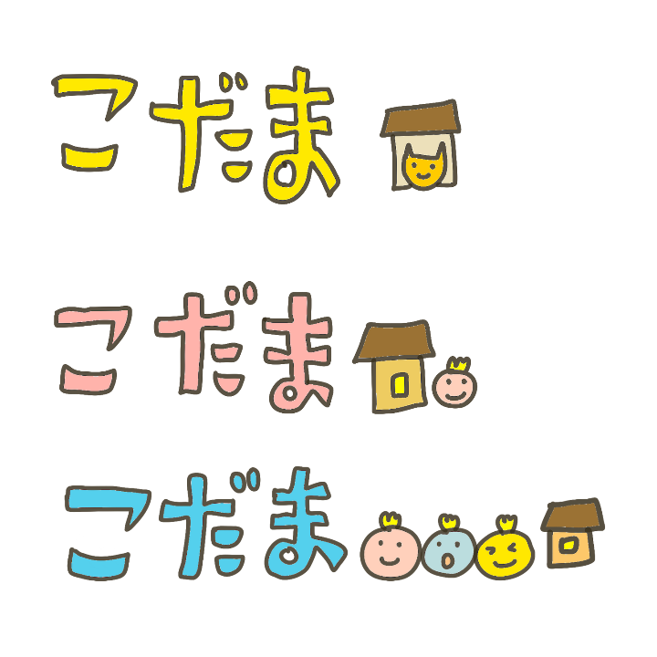
子どもシェルター「こだま」を
応援してください！
NPO法人子ども・若者センターこだま理事長・弁護士
木村 真実

Slide 2
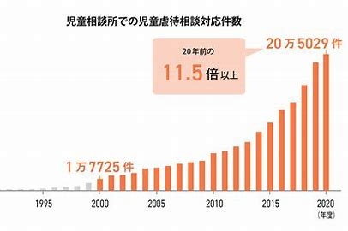
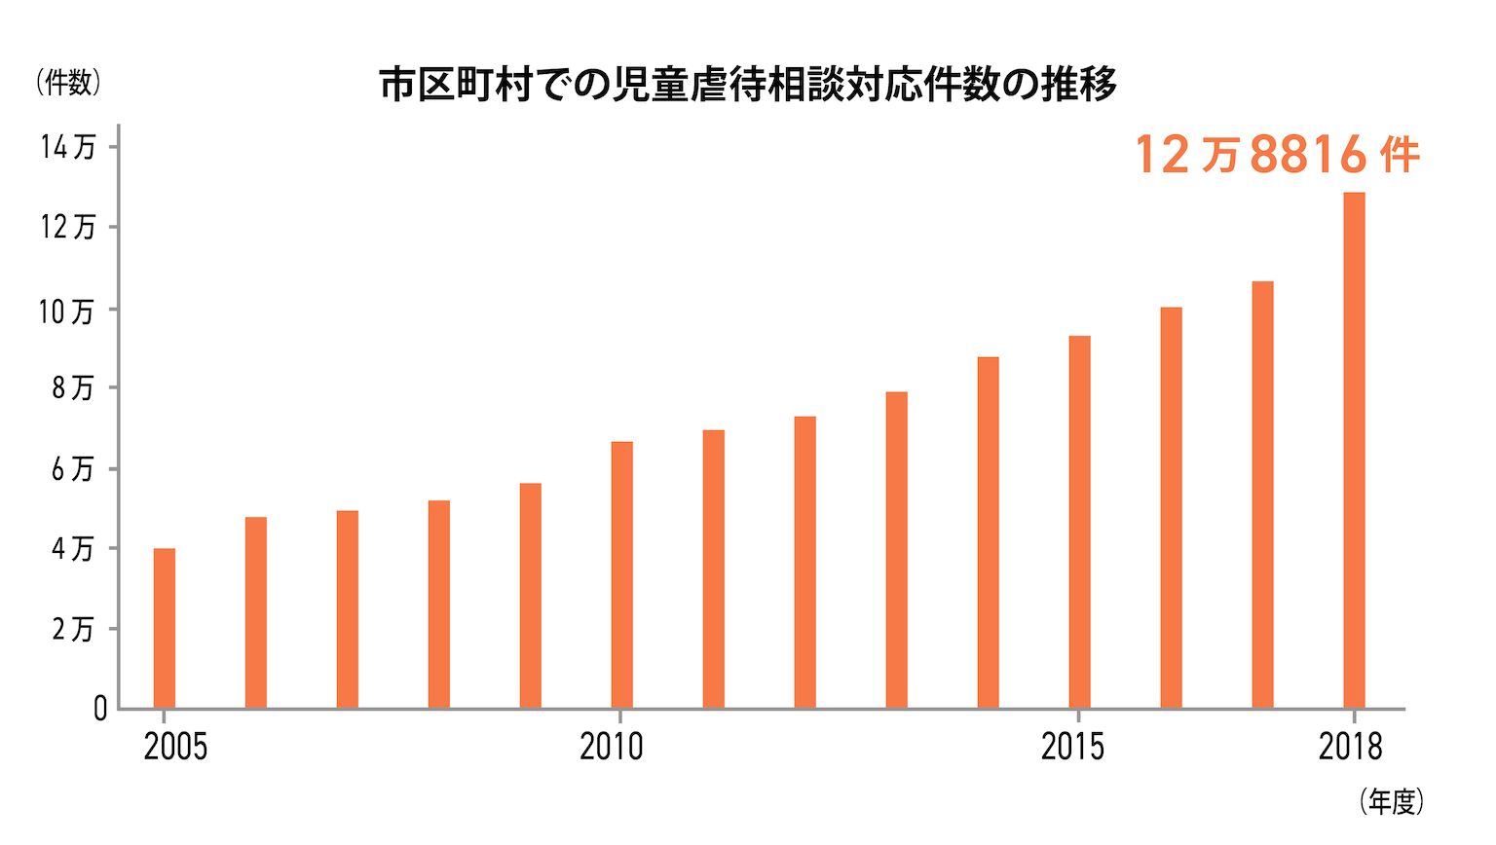
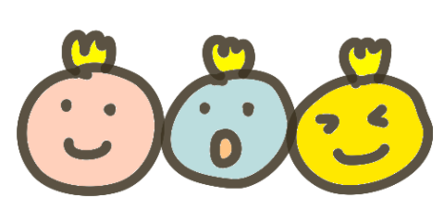
１ 増え続ける児童虐待受理
出典３keys https://3keys.jp/issue/a02/
東京都児相は2020年度25,736件
虐待の影響 生涯にわたって心に傷を負うことも 直接の暴力なくても脳に影響することも
身体面＝低身長、栄養発育障害（愛情のない環境で育った場合、成長ホルモンの分泌が障害される）
行動面＝年少児では、過食・盗み食い・異食などの食行動の異常
身体的虐待が続いている場合には、痛みに対して反応しない 多動、乱暴、落ち着きがない
年長児では、集団内での問題行動や反抗的、攻撃的な行動
性的虐待を受けている場合、性的逸脱行為、性非行など

Slide 3
２ 居場所のない子ども・若者たち
1 虐待を受けても居場所がなければ…
→虐待親のもとに お金がある成人男性宅に 性産業の寮に
2 生きづらさを抱える子どもたち
リスカや自閉、発達障害など、家族ともうまくいかない
今日泊まるところがない トーヨコへ
3 18歳を超えても
「大人」として児童福祉法では保護されなくなるけれど、
「大人」として暮らしていけない
4 少年院の子どもたち
被虐待、発達の課題などの子どもたちの多さ
家族とうまくいかずそれゆえ少年院、それゆえ帰れない
➡地域でともに生きる大人として私たちもできることをしたい

Slide 4
３ 一時保護所の困難
●虐待などで家にいられなくなった子どもは児童相談所が一時保護所で保護
・でも、在所期間の長期化 2017年で東京の平均在所日数41.9日 半年近い子も
←定員充足率99％という養護施設の状況、なかなか進まない里親委託
・他方で一時保護後に環境調整して帰そうとしても家庭等の調整困難
・加えて、高い入所率 年間通じて常時100％越え 学齢児童は150％越えも
・個人情報の保護＋多い在所者数＋多様な子ども
→管理的になりがち
→反発する子どもも
➡地域でともに生きる大人として私たちもできることをしたい

Slide 5
４ 子どもシェルター
（１）子どもシェルター
・安心して生活できる居場所がない子どもが利用
・主に中学卒業～20歳未満が対象（それ以外でもOK）
・親の了解ない（親と対峙しての）入所も
・大きな建物ではなく普通の家で家庭的空間
・大人（スタッフとボランティア）が24時間常駐し子どもの傍に寄り添い、子どもが落ち着いて「安全」を感じながら生活できるようにサポート
・子どもは、子ども担当弁護士（コタン）や関係機関の専門職、シェルタースタッフと一緒に課題や「困りごと」に向き合い、次のステップに進むことができるように準備
・1週間～2ヶ月くらいを目途に、次の居場所を見つけて退所
・子どもの安全を守るため、シェルターの所在地は非公開
・全国に22団体、こだまは23団体目目指しています

Slide 6
４ 子どもシェルター
（２）こだま
・女子
・定員6名
・安全・安心な居場所での落ち着いた生活
・信頼できる大人との出会い
・「子ども」としての時間を取り戻す
・生きていくスキルを身に着ける・巣立ちのお手伝い
・これからの生活・未来に少しでも希望が持てる
・子どもたちの姿を大人が理解し、手を差し伸べることができる地域を作る
・調整のうえでの家庭復帰のほか、自立援助ホーム、児童養護施設、成人福祉施設、里親、親族、知人など

Slide 7
５ こだまのこれまで
・2022年1月 弁護士、大学教授、社会福祉士、医師、心理士、児童福祉司、市役所職員など15人ほどのメンバーで動き出し（多摩に子どもシェルターを！準備会）
・2022年3月 公益財団法人パブリックリソース財団休眠預金事業「子どもシェルター新設事業」採択団体に
・東京都と連携（予算確保）、児童相談所と連携など
・2022年9月 NPO法人に（子ども・若者センターこだま）
・2022年10月 日野市でシンポジウム
新聞にも取り上げていただきました https://www.tokyo-np.co.jp/article/205354
・2023年4月15日 三鷹市でワークショップ 以後多摩地域数カ所で開催予定

Slide 8
６ 子どもたちを一緒に応援してください
・子どもたちからはお金はもらいません。
・「自立援助ホーム」の一類型として公的資金（措置費や補助金）が受けられる見込み
・でも、あたたかな支援をするためにはもっとパワーが必要。
・「とても困っている子ども」に直接届く支援。子どもの将来を応援。
・ぜひ会員に、ぜひご協力を。
・広く知らせていただき、多摩地域の大人みんなで。
・子どもたちの「助けて」の声を受け止め、子どもたちに「信用できる大人だっているじゃん」「この社会で生きていってもいい」と思ってもらうために。

